Slide 1
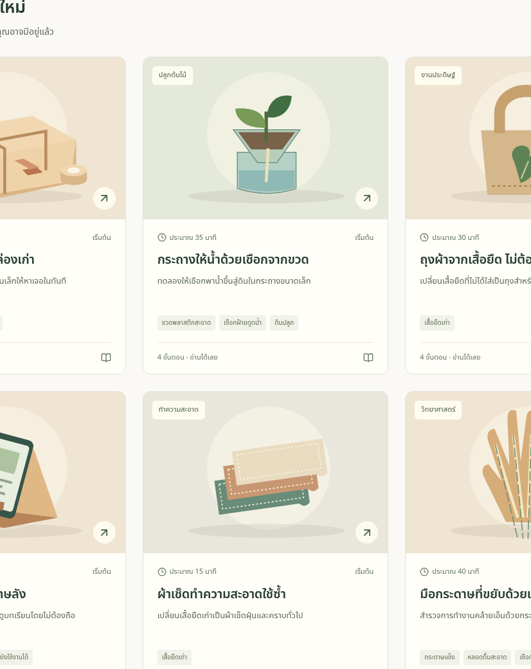
โครงงานวิจัย • เว็บแอปพลิเคชันเพื่อการใช้ประโยชน์ในชีวิตประจำวัน
ReBuild
การพัฒนาเว็บแอปพลิเคชันเพื่อสนับสนุนการวางแผน
และเรียนรู้การสร้างชิ้นงานใช้ประโยชน์
จากวัสดุในครัวเรือน
ของเดิม • ประโยชน์ใหม่ • เรียนรู้จากการลงมือทำ
ผู้จัดทำ [ชื่อ–นามสกุล / ชั้น / เลขที่]
อาจารย์ที่ปรึกษา [ระบุชื่อ] | โรงเรียน [ระบุชื่อ]
ปีการศึกษา [ระบุปี]
ReBuild / โครงงานวิจัย 5 บท
01

Slide 2
บทที่ 1 / บทนำ
ที่มาและความสำคัญของโครงงาน
01
ปัญหาที่ต้องการแก้ไข
02
ข้อจำกัดของการเริ่มทำงาน
วัสดุในบ้าน เช่น กระดาษ กล่อง แกนกระดาษ และผ้าเก่า ยังนำมาทำของใช้ได้ แต่ผู้เริ่มต้นอาจไม่ทราบว่าจะเริ่มจากงานใดและต้องเตรียมอะไร
คำแนะนำที่กระจัดกระจายหรือไม่มีรายการวัสดุชัดเจน ทำให้วางแผนยาก จึงต้องการคู่มือที่เลือกอ่านและติดตามได้เป็นลำดับ
03
แนวทางของ ReBuild
04
ความสำคัญต่อการศึกษา
จัดโครงงานตามประโยชน์ใช้งาน พร้อมวัสดุ คำอธิบาย ภาพประกอบ และการบันทึกแผน โดยเปิดอ่านได้แม้วัสดุยังไม่ครบ
เชื่อมงานในชีวิตประจำวันกับการวางแผน ตรวจวัสดุ และสังเกตผล เป็นสื่อประกอบกิจกรรม ไม่ใช่หลักฐานว่าผลการเรียนรู้เพิ่มขึ้นแล้ว
ReBuild / โครงงานวิจัย 5 บท
02

Slide 3
บทที่ 1 / บทนำ
วัตถุประสงค์และสมมติฐานการวิจัย
01
พัฒนาต้นแบบ
02
ตรวจสอบการทำงาน
พัฒนาเว็บสำหรับค้นหาโครงงานจากวัสดุในครัวเรือน อ่านคำแนะนำ และบันทึกแผนงานที่ใช้ได้ในชีวิตประจำวันและการศึกษา
ตรวจฟังก์ชัน กฎข้อมูล API ฐานข้อมูล และเส้นทางใช้งานผ่านเบราว์เซอร์ภายใต้กรณีทดสอบที่กำหนด
03
รวบรวมความคิดเห็น
04
สมมติฐานเชิงพัฒนา
สรุปคะแนนและข้อความรีวิวที่เผยแพร่บนเว็บไซต์ เพื่อหาแนวทางปรับปรุงคำแนะนำ ภาพประกอบ และการใช้งาน
คาดว่าคู่มือเป็นลำดับจะช่วยให้ผู้ใช้วางแผนได้สะดวกขึ้น ข้อมูลครั้งนี้ประเมินระบบและข้อคิดเห็น ยังไม่ยืนยันผลเชิงเหตุและผลหรือความเร็วที่เพิ่มขึ้น
ReBuild / โครงงานวิจัย 5 บท
03

Slide 4
บทที่ 1 / บทนำ
ขอบเขตและประโยชน์ที่คาดว่าจะได้รับ
01
เนื้อหาและกลุ่มงาน
02
ขอบเขตการใช้งาน
37 โครงงาน • 94 ประเภทวัสดุ
จัดบ้าน ทำความสะอาด ซ่อมของ งานประดิษฐ์ ปลูกต้นไม้ วิทยาศาสตร์ และอิเล็กทรอนิกส์
เว็บภาษาไทย/อังกฤษ ค้นหาโครงงาน คลังวัสดุ คู่มือ บันทึกแผน บัญชี และรีวิวที่ต้องอนุมัติก่อนเผยแพร่
03
ขอบเขตข้อมูลที่นำเสนอ
04
ประโยชน์ที่คาดหวัง
ข้อมูลวันที่ 3 ตุลาคม 2569
ผู้จัดทำแจ้งผู้ทดลอง 20 คน
วิเคราะห์รีวิวที่เผยแพร่ 21 รายการ และผลทดสอบซอฟต์แวร์
ผู้ใช้เลือกเตรียมงานได้เป็นระบบ ครูและนักเรียนมีสื่อกิจกรรม และผู้พัฒนามีประเด็นสำหรับปรับปรุงต้นแบบ
ReBuild / โครงงานวิจัย 5 บท
04

Slide 5
บทที่ 2 / แนวคิดและเอกสารที่เกี่ยวข้อง
แนวคิดหลักที่ใช้ในการออกแบบ
01
การนำวัสดุกลับมาใช้
02
การเรียนรู้ผ่านกิจกรรม
พิจารณาสภาพ ขนาด และคุณสมบัติของวัสดุให้เหมาะกับงาน พร้อมข้อจำกัดก่อนลงมือ ไม่ตัดสินจากชื่อวัสดุเพียงอย่างเดียว
เชื่อมเป้าหมายกับการวางแผน เตรียมของ ทำตามขั้น และตรวจสิ่งที่สังเกตได้ แนวคิดนี้ใช้ในการออกแบบคู่มือ
03
คู่มือแบบเป็นลำดับ
04
การออกแบบเพื่อผู้เริ่มต้น
แบ่งงานเป็นขั้นย่อย มีคำอธิบาย ภาพ และจุดตรวจ เพื่อให้ผู้ใช้ติดตาม ย้อนอ่าน และกลับมาทำต่อได้
เริ่มจากประโยชน์ที่อยากได้ ใช้หมวดหมู่เข้าใจง่าย และไม่บังคับให้กรอกวัสดุครบก่อนเข้าถึงเนื้อหา
ReBuild / โครงงานวิจัย 5 บท
05

Slide 6
บทที่ 2 / แนวคิดและเอกสารที่เกี่ยวข้อง
เอกสารและตัวอย่างระบบที่เกี่ยวข้อง
แหล่งข้อมูล | สิ่งที่นำมาใช้ | ขอบเขตหลักฐาน
Instructables ตัวอย่างที่ได้รับ | รูปแบบบทนำ วัสดุ ภาพรายขั้น และพื้นที่แบ่งปันผลงาน | เป็นตัวอย่างการนำเสนอ ไม่ใช่ผลวิจัยของ ReBuild
Arduino Documentation | อุปกรณ์ วงจร และขั้นตอนโครงงานอิเล็กทรอนิกส์ | ตรวจเนื้อหาจากเอกสาร ไม่เท่ากับทดลองวงจรจริง
NASA JPL Education | กิจกรรม Make a Straw Rocket และแนวทางสังเกตผล | แหล่งคู่มือกิจกรรมที่ระบุที่มา
ReBuild / เอกสารโครงการ | ข้อมูลวัสดุ คู่มือ สถาปัตยกรรม และรายงานทดสอบ | หลักฐานการพัฒนาซอฟต์แวร์รุ่นที่ตรวจ
บทนี้สังเคราะห์แนวคิดและเอกสารพัฒนา • ยังไม่มีการทบทวนงานวิจัยเชิงประจักษ์เพียงพอสำหรับอ้างผลเปรียบเทียบ
ReBuild / โครงงานวิจัย 5 บท
06

Slide 7
บทที่ 2 / แนวคิดและเอกสารที่เกี่ยวข้อง
กรอบแนวคิดและนิยามการประเมิน
ปัจจัยนำเข้า
กระบวนการ
ข้อมูลผลลัพธ์
ความต้องการผู้เริ่มต้น
วัสดุและข้อมูลโครงงาน
แนวทางจัดคู่มือ
พัฒนาเว็บและตรวจระบบ
เปิดให้ทดลองใช้งาน
รวบรวมรีวิวที่เผยแพร่
ผลผ่าน/ไม่ผ่านของซอฟต์แวร์
คะแนนดาวและข้อความรีวิว
ประเด็นปรับปรุงต้นแบบ
หน่วยวิเคราะห์: กรณีทดสอบซอฟต์แวร์ / รายการรีวิว • คะแนนดาวไม่ใช่คะแนนการเรียนรู้หรือแบบสอบถามมาตรฐาน
ReBuild / โครงงานวิจัย 5 บท
07

Slide 8
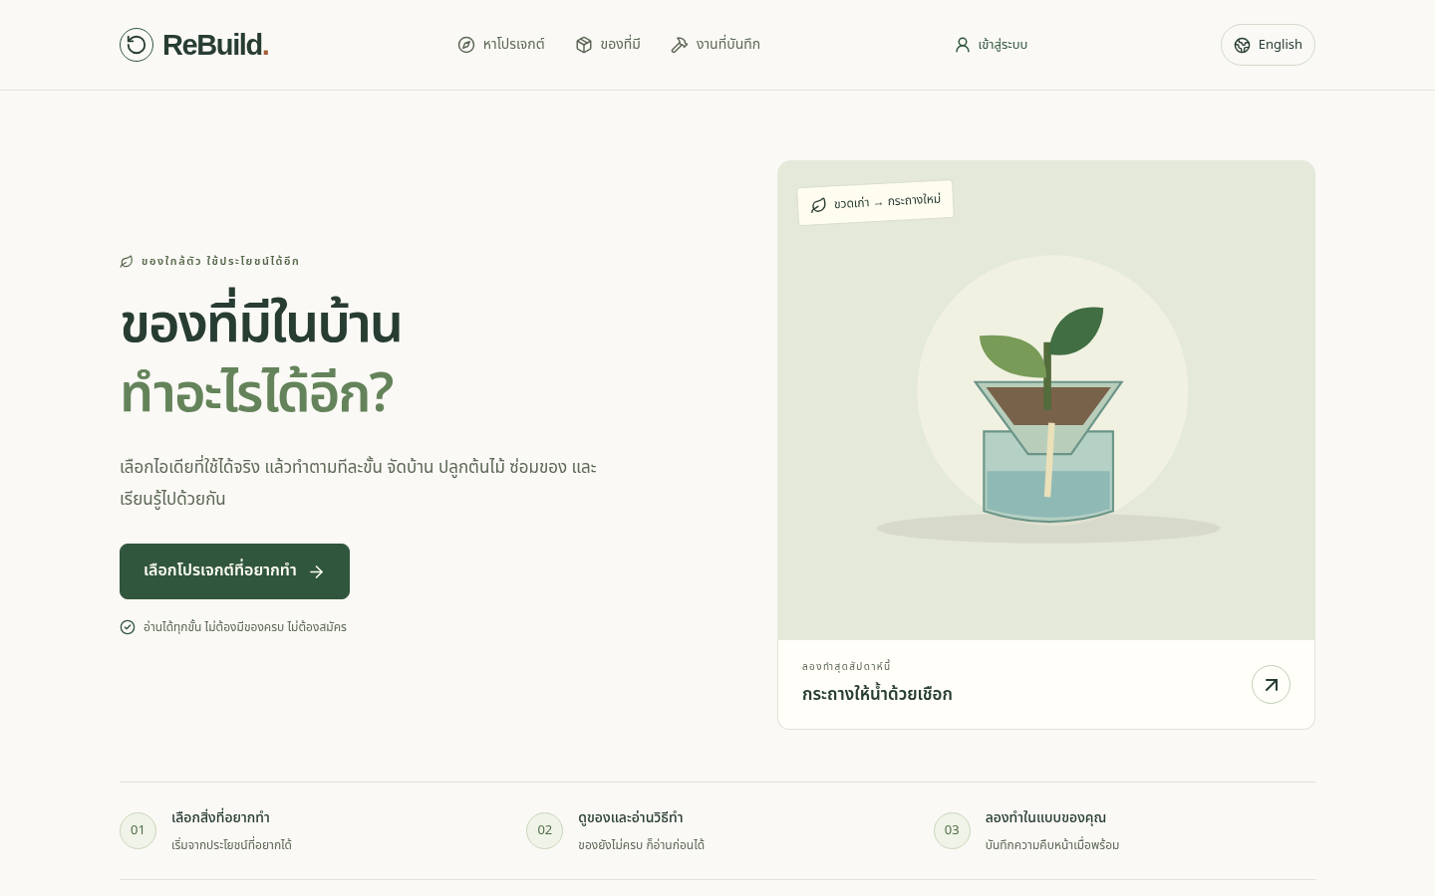
บทที่ 3 / วิธีดำเนินการวิจัย
การพัฒนาและองค์ประกอบของระบบ
ออกแบบเนื้อหาและเส้นทาง
จัดหมวดงาน รายการวัสดุ
และขั้นตอนที่เปิดอ่านได้ทันที
พัฒนาต้นแบบ
React/TypeScript + Node.js
Supabase สำหรับบัญชีและชุมชน
ตรวจและปรับปรุง
ทดสอบฟังก์ชันและเบราว์เซอร์
ใช้ข้อคิดเห็นระบุประเด็นพัฒนาต่อ
ให้บริการผ่าน Render • วัสดุและแผนส่วนตัวเก็บในเบราว์เซอร์ • การเข้าสู่ระบบยังไม่ทำให้แผนซิงก์ข้ามเครื่อง
ReBuild / โครงงานวิจัย 5 บท
08

Slide 9
บทที่ 3 / วิธีดำเนินการวิจัย
ผู้ทดลองและแหล่งข้อมูลที่ใช้
01
กลุ่มเป้าหมาย
02
ชุดรีวิวที่ตรวจได้
ผู้เริ่มต้นที่สนใจงานใช้ประโยชน์จากวัสดุในบ้านและกิจกรรมการเรียนรู้ ผู้จัดทำรายงานว่ามีผู้ทดลองใช้งานจริง 20 คน
พบรีวิวเผยแพร่ 21 รายการ แบ่งเป็นรีวิวเว็บไซต์ 19 รายการ และรีวิวโครงงาน 2 รายการ ไม่ใช้จำนวนรีวิวแทนจำนวนคนที่ไม่ซ้ำกัน
03
วันที่และช่วงเวลาของข้อมูล
04
ขอบเขตการคัดเลือก
วันที่ 3 ตุลาคม 2569
เวลาโพสต์ที่พบ: 18:41–22:30 น.
เวลาประเทศไทย เป็นเวลาโพสต์ ไม่ใช่เวลาทำภารกิจ
วิเคราะห์เฉพาะรีวิวที่ผ่านการอนุมัติและเผยแพร่ ณ จุดตรวจ ไม่ครอบคลุมผู้ไม่โพสต์หรือข้อความที่ยังไม่เผยแพร่
ReBuild / โครงงานวิจัย 5 บท
09

Slide 10
บทที่ 3 / วิธีดำเนินการวิจัย
เครื่องมือและการเก็บรวบรวมข้อมูล
01
การตรวจซอฟต์แวร์
02
การรวบรวมรีวิว
Vitest สำหรับกฎข้อมูล/API/SQL และ Playwright สำหรับเส้นทางใช้เว็บ ร่วมกับ axe และ npm audit บันทึกผลจากตัวรันจริง
อ่านข้อมูลสาธารณะจากหน้ารีวิวเว็บไซต์และทั้ง 37 โครงงาน เก็บประเภทรีวิว คะแนน เนื้อหา และเวลาโพสต์เพื่อตรวจยอดรวม
03
การตรวจความถูกต้อง
04
ข้อมูลที่ยังไม่ได้บันทึก
ตรวจว่าอ่านครบทุกหน้าของรายการ แยกเว็บไซต์กับโครงงาน คำนวณจำนวนและคะแนนซ้ำจากข้อมูล และอ้างรุ่นซอฟต์แวร์ที่ทดสอบ
ยังไม่มีบันทึกเวลาและผลสำเร็จรายคนในการค้นหาโครงงาน ระบุวัสดุที่ขาด อธิบายขั้นตอน และบันทึก/เปิดแผน จึงยังคำนวณผลภารกิจไม่ได้
ReBuild / โครงงานวิจัย 5 บท
10

Slide 11
บทที่ 3 / วิธีดำเนินการวิจัย
วิธีวิเคราะห์ข้อมูลและสถิติที่ใช้
ข้อมูล | วิธีสรุป | เงื่อนไขการตีความ
ผลทดสอบซอฟต์แวร์ | จำนวนกรณีผ่าน ไม่ผ่าน และข้ามการทดสอบ | ผลตามกรณีและสภาพแวดล้อมที่ตรวจ ไม่ใช่จำนวนผู้เข้าร่วม
คะแนนรีวิว | ความถี่ ร้อยละ ค่าเฉลี่ย และ SD ของรายการ | แยกประเภทก่อนสรุปรวม ไม่ใช่คะแนนความพึงพอใจจากเครื่องมือมาตรฐาน
ข้อความรีวิว | จัดเป็นประเด็นด้านการใช้งาน เนื้อหา ภาพ และข้อเสนอแนะ | เป็นการอ่านสรุปประเด็น ยังไม่ได้ตรวจความสอดคล้องระหว่างผู้จัดหมวด
ตัวแปรและข้อเปรียบเทียบ | ใช้การพรรณนาผลที่มี ไม่ทดสอบ t-test หรือ ANOVA | ไม่มีการแบ่งกลุ่มควบคุมหรือข้อมูลก่อน–หลังสำหรับสรุปเหตุและผล
ค่าเฉลี่ยรวม = ผลรวมคะแนน ÷ จำนวนรีวิว • SD คำนวณแบบตัวอย่างด้วยตัวหาร n−1 • คงรีวิวทุกคะแนนในยอดรวม
ReBuild / โครงงานวิจัย 5 บท
11

Slide 12
บทที่ 4 / ผลการวิจัย
ผลทดสอบการทำงานของซอฟต์แวร์
ผลจริงวันที่ 3 ตุลาคม 2569 • รุ่นซอฟต์แวร์ 5125774 • ไม่ใช่ผลการทดลองกับมนุษย์
99 / 99
51 / 51
ฟังก์ชัน • API • ฐานข้อมูล
การใช้งานผ่านเบราว์เซอร์
61 กฎข้อมูลและแค็ตตาล็อก
10 กรณี AI/API แบบจำลอง
17 ชุมชน/API + 5 SQL ชุมชน
6 SQL โควตาการโพสต์
Chromium ผ่าน Playwright
หน้าจอ 1440 / 768 / 360 พิกเซล
ทดสอบค้นหา คู่มือ บันทึกข้อมูล
และสถานะบัญชี/ชุมชนด้วยข้อมูลทดสอบ
ทั้งสองชุด: ไม่ผ่าน 0 / ข้าม 0 • ข้อมูลบัญชีและผู้ให้บริการในชุดอัตโนมัติเป็นข้อมูลทดสอบ ไม่ใช่การทดสอบ OAuth จริงทั้งหมด
ReBuild / โครงงานวิจัย 5 บท
12

Slide 13
บทที่ 4 / ผลการวิจัย
ผลตรวจคุณภาพและขอบเขตของหลักฐาน
รายการ | ผลที่ตรวจพบ | ข้อจำกัด
การเข้าถึงด้วย axe | 75 การสแกน ไม่พบข้อผิดพลาดตามกฎที่ใช้ | ไม่ใช่การรับรอง WCAG ครบทุกข้อ
Dependency audit | 0 ช่องโหว่ที่ฐานข้อมูลรายงาน ณ วันที่ตรวจ | ไม่ใช่การรับรองว่าระบบไม่มีช่องโหว่ทุกประเภท
TypeScript / build / lint | ผ่านสำหรับรุ่นที่ทดสอบ | มีคำเตือนขนาดไฟล์ฝั่งผู้ใช้ซึ่งไม่ทำให้ build ล้มเหลว
ความคงอยู่ของโควตา | ค่าคงอยู่เมื่อปิดและเปิดฐานข้อมูล PGlite ใหม่ | เป็นการตรวจฐานข้อมูลในเครื่อง ไม่ใช่หลักฐานรีสตาร์ต Render จริง
บัญชีและการอนุมัติ | ผู้จัดทำรายงานว่าล็อกอิน อนุมัติ และลบรีวิวได้ | แยกการรายงานการลองใช้จริงจากชุดทดสอบอัตโนมัติ
สภาพแวดล้อม: Node 24.19.0 • npm 11.9.0 • Chromium 151 • ไม่ได้วัดความแม่นยำ AI หรือทดสอบชิ้นงานจริงทุกโครงงาน
ReBuild / โครงงานวิจัย 5 บท
13

Slide 14
บทที่ 4 / ผลการวิจัย
ผลคะแนนรีวิวที่เผยแพร่บนเว็บไซต์
ข้อมูลวันที่ 3 ตุลาคม 2569 • ตรวจรายการ ณ 23:04 น. ตามเวลาไทย
21
5 ดาว
5 รายการ (23.8%)
4 ดาว
9 รายการ (42.9%)
รายการรีวิว
3 ดาว
7 รายการ (33.3%)
2 ดาว
0 รายการ (0.0%)
เฉลี่ยรวม 3.90 / 5
SD = 0.77
1 ดาว
0 รายการ (0.0%)
เว็บไซต์: 19 รายการ เฉลี่ย 3.95 / 5
โครงงาน: 2 รายการ เฉลี่ย 3.50 / 5
สรุปตามรายการ ไม่ใช่จำนวนคนไม่ซ้ำ • ค่าเฉลี่ยรวมผสมรีวิวต่างประเภท ใช้อธิบายชุดข้อมูล ไม่ใช่คะแนนแบบสอบถามมาตรฐาน
ReBuild / โครงงานวิจัย 5 บท
14

Slide 15
บทที่ 4 / ผลการวิจัย
ข้อคิดเห็นและประเด็นที่ควรปรับปรุง
01
สิ่งที่ได้รับคำชม
02
ภาพและคำอธิบายเฉพาะขั้น
มีข้อความชื่นชมการนำทาง ความสบายตา และแนวคิดนำของในบ้านมาใช้ต่อ สะท้อนประเด็นที่ผู้โพสต์มองว่ามีประโยชน์
ขอภาพใกล้ ๆ ตอนผูกก้นถุง ร้อยเชือก เย็บผ้า และวิดีโอสั้นที่ตรงขั้นตอน รวมถึงวิธีตรวจเมื่อทำแล้วไม่เป็นไปตามคาด
03
วัสดุและเงื่อนไขการทดลอง
04
ส่วนติดต่อและตัวเลือก
ขอตัวอย่างขนาดกระดาษ ชนิดผ้าและเชือก ข้อจำกัดเมื่อเปียก และการกำหนดฐาน/เหรียญให้เหมือนกันก่อนเทียบผล
มีข้อความว่า “ตัวหนังสือเล็ก อ่านยาก” พร้อมข้อเสนอเรื่องธีม จำนวนโครงงาน และระดับความยาก ควรตรวจต่อกับอุปกรณ์ที่ผู้ใช้พบปัญหา
เป็นการสรุปประเด็นจากข้อความ ไม่ใช่ข้อยืนยันว่าทุกข้อความเป็นบั๊กที่ทำซ้ำได้ หรือว่าผู้ใช้ทุกคนเห็นเหมือนกัน
ReBuild / โครงงานวิจัย 5 บท
15

Slide 16
บทที่ 5 / สรุป อภิปรายผล และข้อเสนอแนะ
สรุปผลตามวัตถุประสงค์
01
พัฒนาต้นแบบได้ตามขอบเขตหลัก
02
ระบบผ่านกรณีทดสอบที่ดำเนินการ
มีระบบค้นหา คู่มือ วัสดุ แผนงาน และชุมชน พร้อมเนื้อหา 37 โครงงานและวัสดุ 94 ประเภท โดยยังมีข้อจำกัดของต้นแบบ
ผ่าน 99 กรณีด้านฟังก์ชัน/API/SQL และ 51 กรณีผ่านเบราว์เซอร์ เป็นหลักฐานเฉพาะรุ่นและเงื่อนไขที่ตรวจ
03
ได้ข้อมูลประเด็นพัฒนาต่อ
04
สมมติฐานยังยืนยันไม่ได้ทั้งหมด
รีวิวเผยแพร่ 21 รายการมีค่าเฉลี่ยรวม 3.90/5 และมีข้อเสนอที่นำไปตรวจต่อได้ เช่น ภาพละเอียด วัสดุ และขนาดตัวอักษร
ยังไม่มีเวลา/ผลสำเร็จรายบุคคลหรือแบบวัดการเรียนรู้ จึงไม่สรุปว่าระบบช่วยให้ทำงานเร็วขึ้น เรียนรู้มากขึ้น หรือลดขยะได้จริง
ReBuild / โครงงานวิจัย 5 บท
16

Slide 17
บทที่ 5 / สรุป อภิปรายผล และข้อเสนอแนะ
การอภิปรายผล
01
ความสอดคล้องกับแนวคิดออกแบบ
02
คะแนนดาวกับเนื้อหาอาจต่างกัน
ข้อเสนอเรื่องภาพและคำอธิบายรายขั้นสอดคล้องกับจุดมุ่งหมายของคู่มือแบบเป็นลำดับ แต่ความสอดคล้องนี้ไม่ใช่การพิสูจน์ความสัมพันธ์เชิงเหตุผล
บางรีวิวให้คะแนนสูงแต่ยังระบุสิ่งที่ไม่ชัด จึงควรอ่านข้อเสนอควบคู่กับคะแนน ไม่ใช้ค่าเฉลี่ยเพียงค่าเดียวตัดสินความพร้อมของระบบ
03
อัตโนมัติผ่านยังต้องตรวจผู้ใช้จริง
04
ลำดับความสำคัญของการปรับปรุง
axe ไม่พบปัญหาในหน้าที่ตรวจ แต่มีรีวิวเรื่องตัวหนังสือเล็ก สองอย่างไม่ขัดกัน เพราะการตรวจอัตโนมัติไม่ครอบคลุมประสบการณ์อ่านทั้งหมด
เริ่มจากความอ่านง่าย ภาพจุดสำคัญ และตัวอย่างวัสดุ จากนั้นทดสอบกับผู้ใช้ก่อนขยายจำนวนโครงงานหรือเพิ่มตัวเลือกตกแต่ง
ReBuild / โครงงานวิจัย 5 บท
17

Slide 18
บทที่ 5 / สรุป อภิปรายผล และข้อเสนอแนะ
ข้อจำกัดของข้อมูลและการศึกษา
01
ที่มาของข้อความรีวิว
02
จำนวนคนและการคัดเลือกข้อมูล
บางข้อความตรงหรือปรับจากข้อความตัวอย่างที่เตรียมไว้ จึงไม่ใช่ความคิดเห็นอิสระทั้งหมด คะแนนรวมไม่ควรแทนผลสำรวจที่ไม่มีการชี้นำ
ผู้จัดทำแจ้งผู้ทดลอง 20 คน แต่ข้อมูลสาธารณะยืนยันได้ 21 รีวิว ไม่ยืนยันคนไม่ซ้ำ และแสดงเฉพาะรายการที่ผ่านการอนุมัติ
03
เครื่องมือและข้อมูลที่ยังขาด
04
ขอบเขตทางเทคนิคและกายภาพ
ไม่มีผลแบบสอบถามรายข้อ เวลา หรืออัตราสำเร็จภารกิจที่บันทึกไว้ ไม่มีการตรวจความเชื่อมั่นของเครื่องมือหรือเปรียบเทียบกับกลุ่มควบคุม
ผลทดสอบอ้างเฉพาะรุ่นที่ตรวจ ไม่ใช่ระบบปลอดข้อผิดพลาดทุกกรณี และยังไม่ครอบคลุมผลสร้างชิ้นงาน ความปลอดภัยทุกแบบ หรือผลลดขยะ
ReBuild / โครงงานวิจัย 5 บท
18

Slide 19
บทที่ 5 / สรุป อภิปรายผล และข้อเสนอแนะ
ข้อเสนอแนะและแนวทางพัฒนาต่อ
01
ปรับความชัดเจนก่อนเพิ่มฟีเจอร์
02
เพิ่มการแก้ปัญหาและการตรวจงาน
ตรวจการอ่านบนมือถือและการขยายข้อความ เพิ่มภาพใกล้ในขั้นที่ซับซ้อน ตัวอย่างขนาด และคำแนะนำเลือกวัสดุให้ตรงงาน
ใส่คำถาม “ถ้าไม่สำเร็จควรตรวจอะไร” และเกณฑ์ทดลองที่ทำซ้ำได้ เช่น ชนิดวัสดุ ระยะฐาน และวิธีบันทึกผลแต่ละรอบ
03
เก็บข้อมูลรอบถัดไปอย่างเป็นระบบ
04
ขยายขอบเขตการวิจัย
ให้ผู้ใช้เขียนจากประสบการณ์เอง ทำภารกิจค้นหา ตรวจวัสดุ อธิบายขั้นตอน และบันทึก/เปิดแผน พร้อมจับเวลา เก็บรหัสผู้ทดลอง และตรึงรุ่นเว็บ
ศึกษาผู้ใช้หลายกลุ่ม ทดสอบชิ้นงานจริง และเพิ่มแบบวัดก่อน–หลังที่ตรวจคุณภาพแล้วหากต้องการอ้างผลการเรียนรู้
ReBuild / โครงงานวิจัย 5 บท
19

Slide 20
REFERENCES / EVIDENCE
เอกสารอ้างอิงและหลักฐานประกอบ
ReBuild — เนื้อหาและโครงสร้างระบบ
github.com/gunphupa/work • README, docs/CONTENT.md และ docs/ARCHITECTURE.md
ReBuild — หลักฐานทดสอบ 3 ตุลาคม 2569
docs/evidence/unit-api-results.json, browser-results.json และ dependency-audit-2026-10-03.json
รีวิวที่เผยแพร่บน ReBuild
work-c3to.onrender.com • 21 รายการ ณ จุดตรวจ 3 ต.ค. 2569 เวลา 23:04 น. (ไทย)
Arduino Documentation / NASA JPL Education
docs.arduino.cc/built-in-examples/ • jpl.nasa.gov/edu/resources/project/make-a-straw-rocket/
ตัวอย่าง Instructables ที่ได้รับจากผู้จัดทำ
Mohammed Nihal, Build Your Own Automatic Watch Winder With Arduino Nano • ใช้อ้างอิงรูปแบบคู่มือ
ReBuild / โครงงานวิจัย 5 บท
20

Slide 21
REBUILD • QUESTIONS & DISCUSSION
ขอบคุณครับ / ค่ะ
ReBuild
ของเดิม
ประโยชน์ใหม่
เรียนรู้ได้ทุกวัน
เปิดรับคำถามและข้อเสนอแนะ
work-c3to.onrender.com
ReBuild / โครงงานวิจัย 5 บท
21

